Slide 1
Квадратный трехчлен. Коэффициенты и графики
Деменева Алена Васильевна
Учитель математики
МБОУ «Первомайская СОШ»
Бийского района Алтайского края

Slide 2
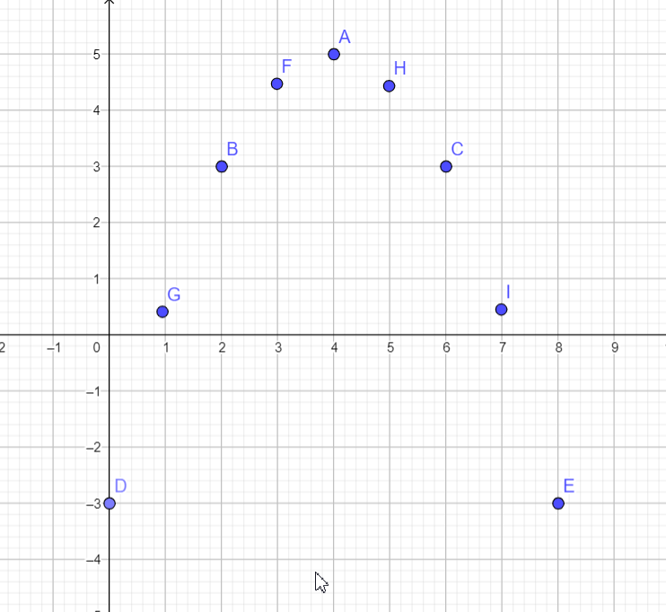
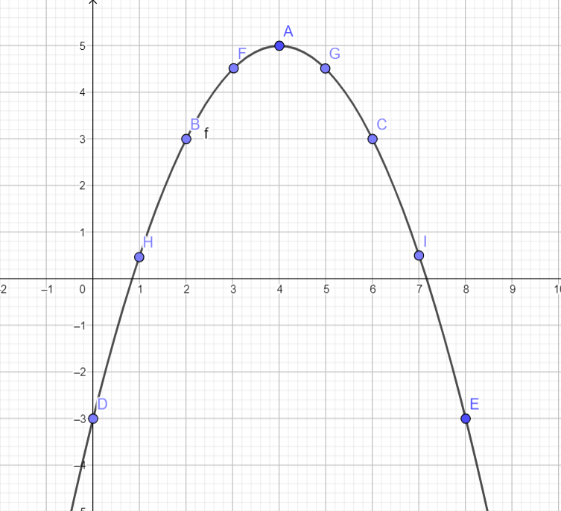
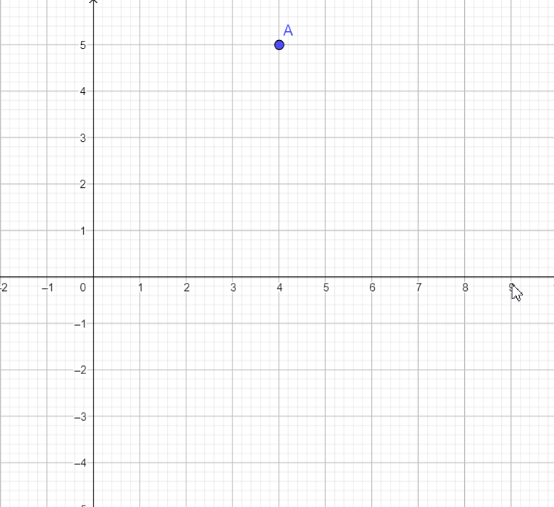
Построение графика квадратичной функции
График функции - парабола
Координаты вершины
Крутизна и направление ветвей
Вершина (4; 5)
x | 1 | 2 | 3 | 4
y | -0,5 | -2 | -4,5 | - 8

Slide 3
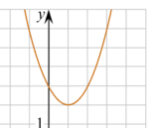
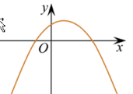
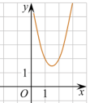
Коэффициенты и графики
Расположение вершины относительно оси Ох
Направление ветвей
Крутизна ветвей
Точки пересечения с осями координат

Slide 4
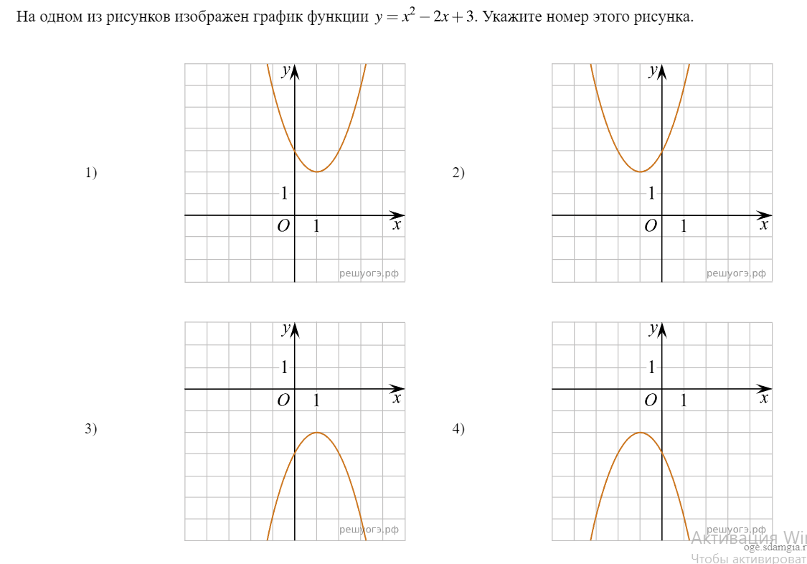

Slide 5
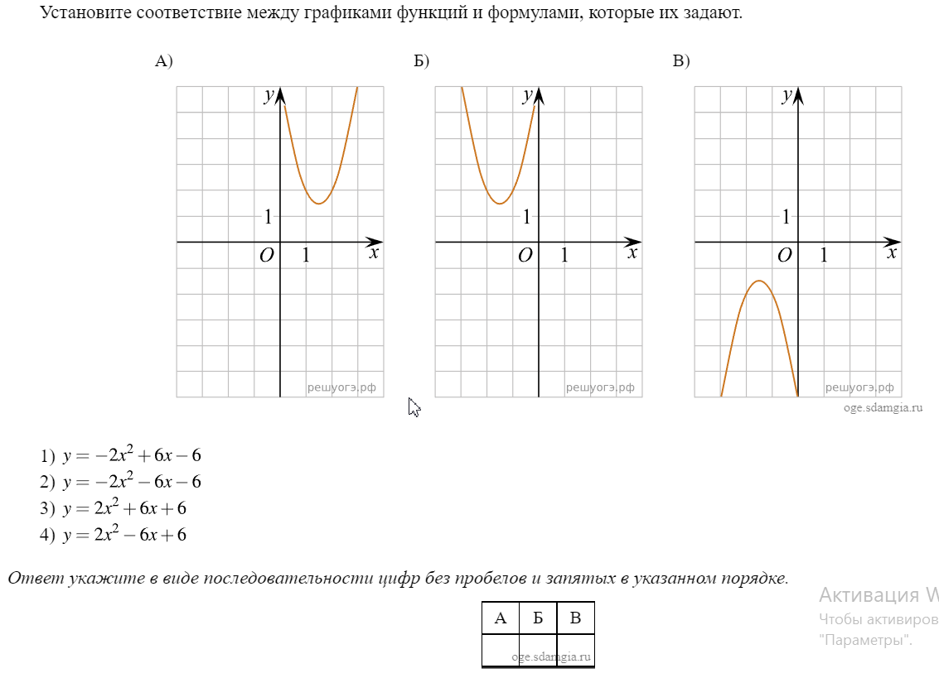
4 3 2

Slide 6
4 1 2 3

Slide 7
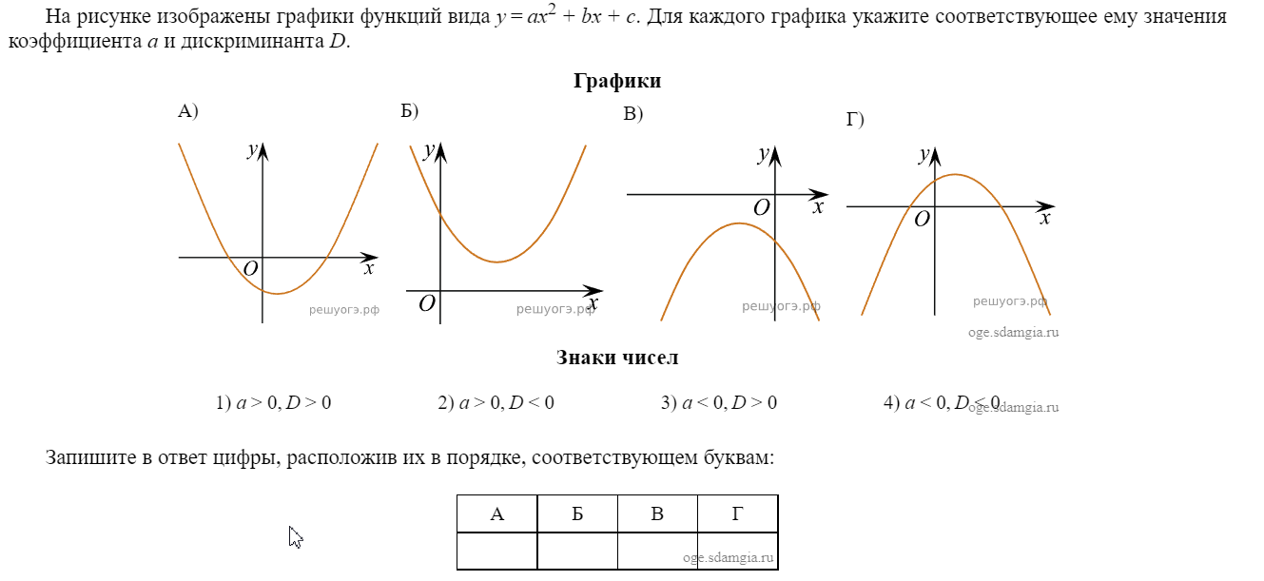
1 2 4 3

Slide 8
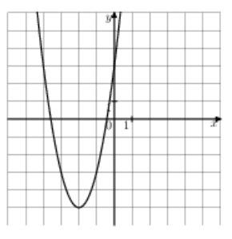
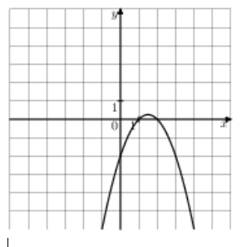
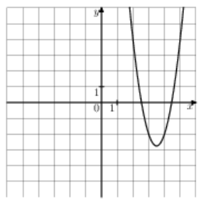
Три способа задания квадратичной функции по ее графику
(-2, -5)

Slide 9
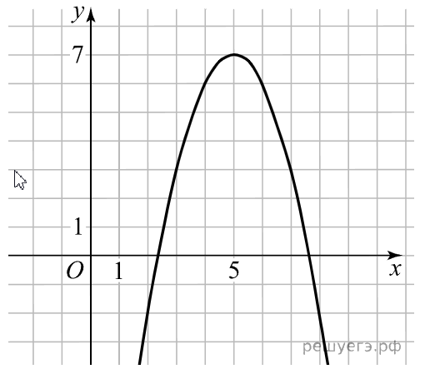
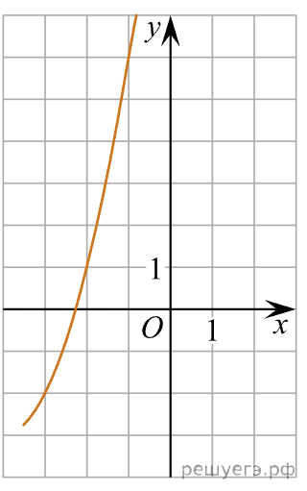
Переместим оси в вершину параболы и запишем уравнение линии в новой системе координат
4,75
По чертежу определим закономерность значений в одной и той же точке в разных системах координат
- 4
ОГЭ. Задание 22
Парабола проходит через точки A(0; – 6), B(1; – 9), C(6; 6). Найдите координаты её вершины.
(2; - 10)

Slide 10
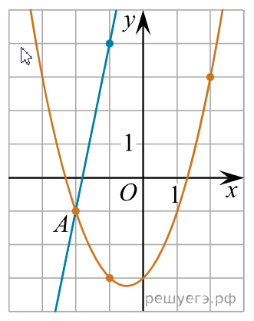
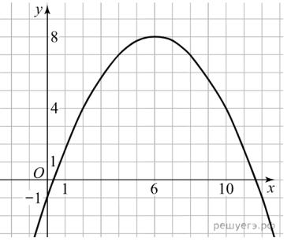
6
128

Slide 11
Задача о криволинейной трапеции

Slide 12
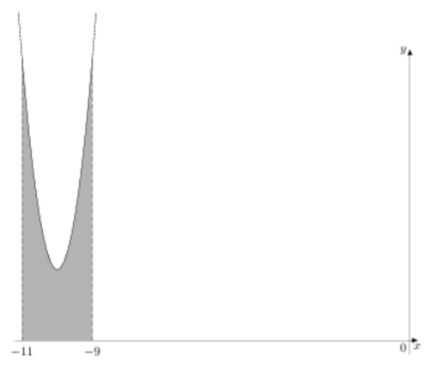
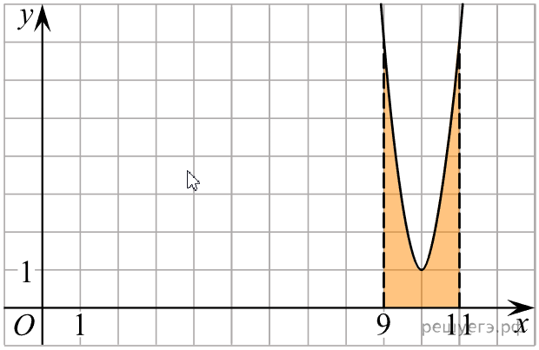
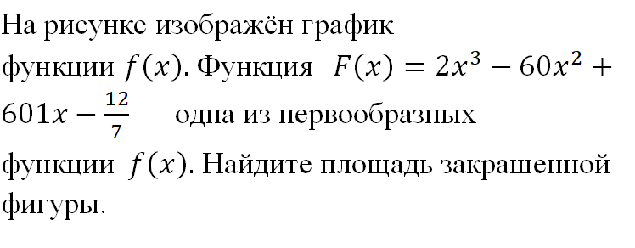
6

Slide 13
Исследование монотонной функции от квадратного
трехчлена
Возрастающая, достигает наибольшего значения при наибольшем значении f(x)
квадратичная функция наибольшего значения достигает при х = -2/2*(-1)= 1

